Slide 1


2021.9
学业发展与支持中心

Slide 2

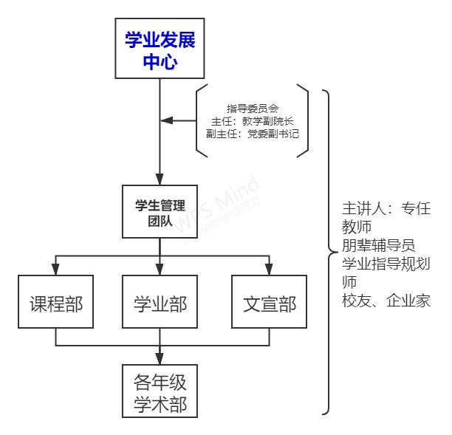

中心简介
学业发展与支持中心的职能是什么？
1.整合学院关于学业、就业、深造等发展规划和理论学习的相关资源；
2.建立独立于课堂的答疑解惑、传道受业的师生、朋辈共同体；
3.构筑多元化的学习交流平台，为同学们提供更多、更好的学习机会；
简单来说，就是帮助解决同学们学习上遇到的困难，同时，提供更优质的资源和更宽广的平台供各位同学提升自我。
为什么要加入学业发展与支持中心?
1.帮助同学，促进学业上的共同进步；
2.认识一帮优秀且致力于学业发展、志同道合的朋友；
3.组织开展各项品牌活动，锻炼自己的综合能力的同时探索适合自己的发展方向；
……

Slide 3
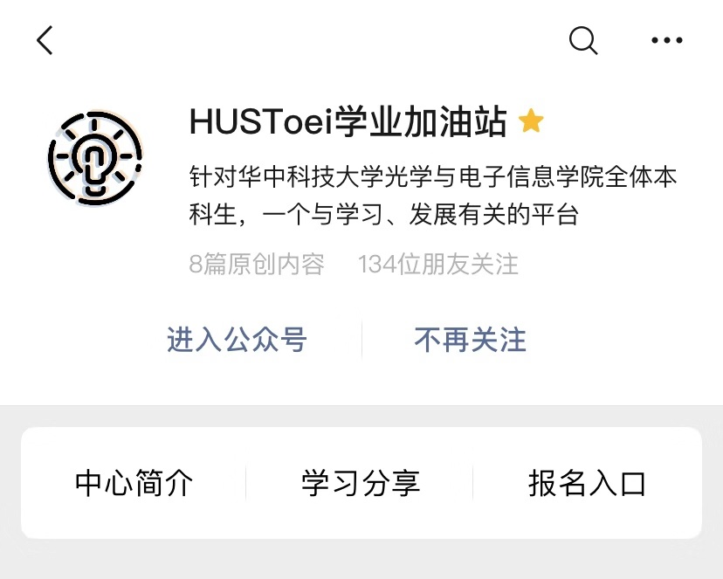

整体布局
两个平台
01
线上：学业加油站
线下：学业发展中心
三个体系
02
学业困难学生帮扶
优秀学生因材施教
学习发展能力培训
四支队伍
03
八大品牌
班主任导师
学业导师
成长导师
朋辈导师
光电信息大讲堂
点睛课堂
学霸有约
朋辈辅导答疑
导师面对面
成长交流会
技能get坊
百生导学案例集
04

Slide 4
2021.9
学业发展与支持中心
学业部

Slide 5

部门简介
主要任务：
提高同学们学习意识，服务同学们的学业，主办各类学业辅导与大学生涯规划活动，努力营造积极、健康的学习氛围。
主要贡献：
学业部为年级贡献，也受到了同学们的学习氛围的建设与同学们学习成绩的提高做出了重要广泛好评。
主要活动：
百场导航、学霸有约、追光班、成长交流会等

Slide 6
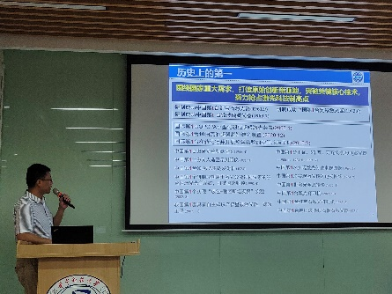
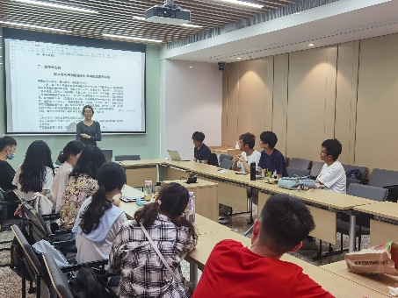

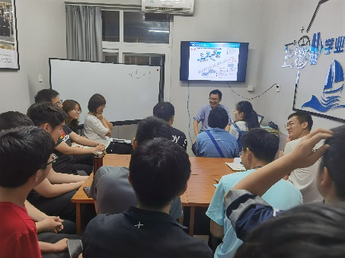
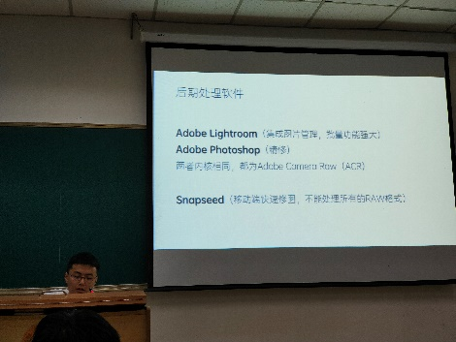




活动介绍
技能get坊
简介：是由学业部主办、以帮助学生成长为导向的专题讲座活动。内容涉及学业指导、生活常识、成长导航以及学术沙龙。
目的：帮助同学们拓宽思维、开阔视野，提高文化素养，为大学生活的方方面面答疑解惑
——百场导航
导师面对面
简介：活动会邀请到学校教授、学术大牛与同学们面对面交流学术。
目的：为同学提供与老师、教授接触的机会，让同学们更了解自己专业的未来前景、应用范围与科研方向，为同学未来的科研生活提供帮助指引。
百场
导航
导师
面对面
成长
交流会
技能
get坊

Slide 7

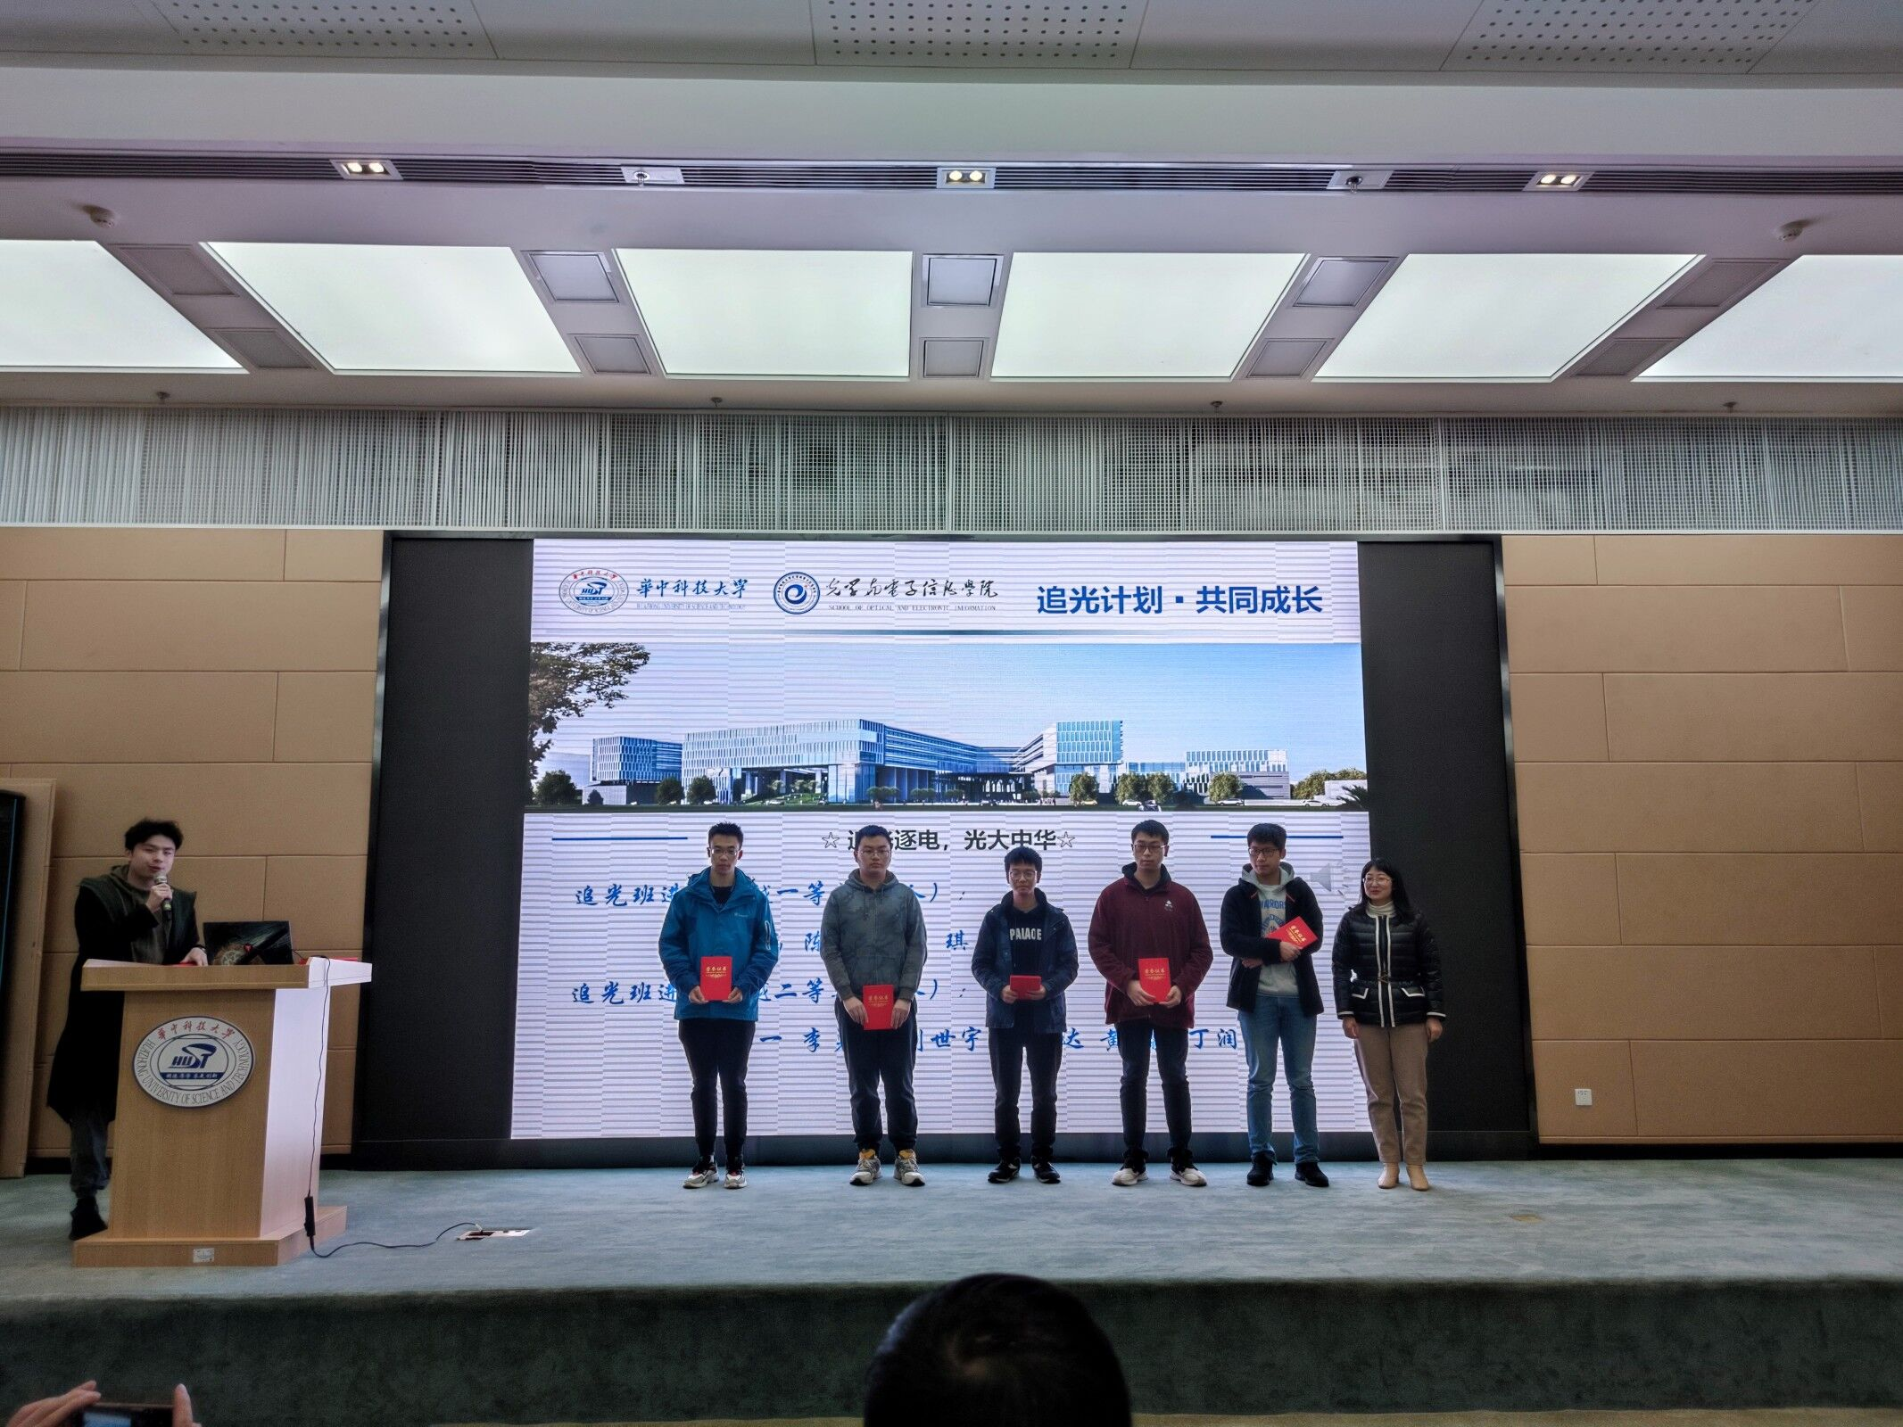
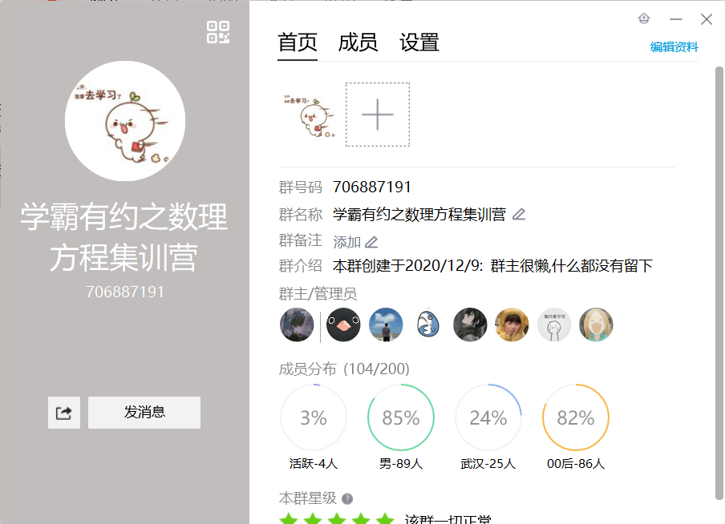
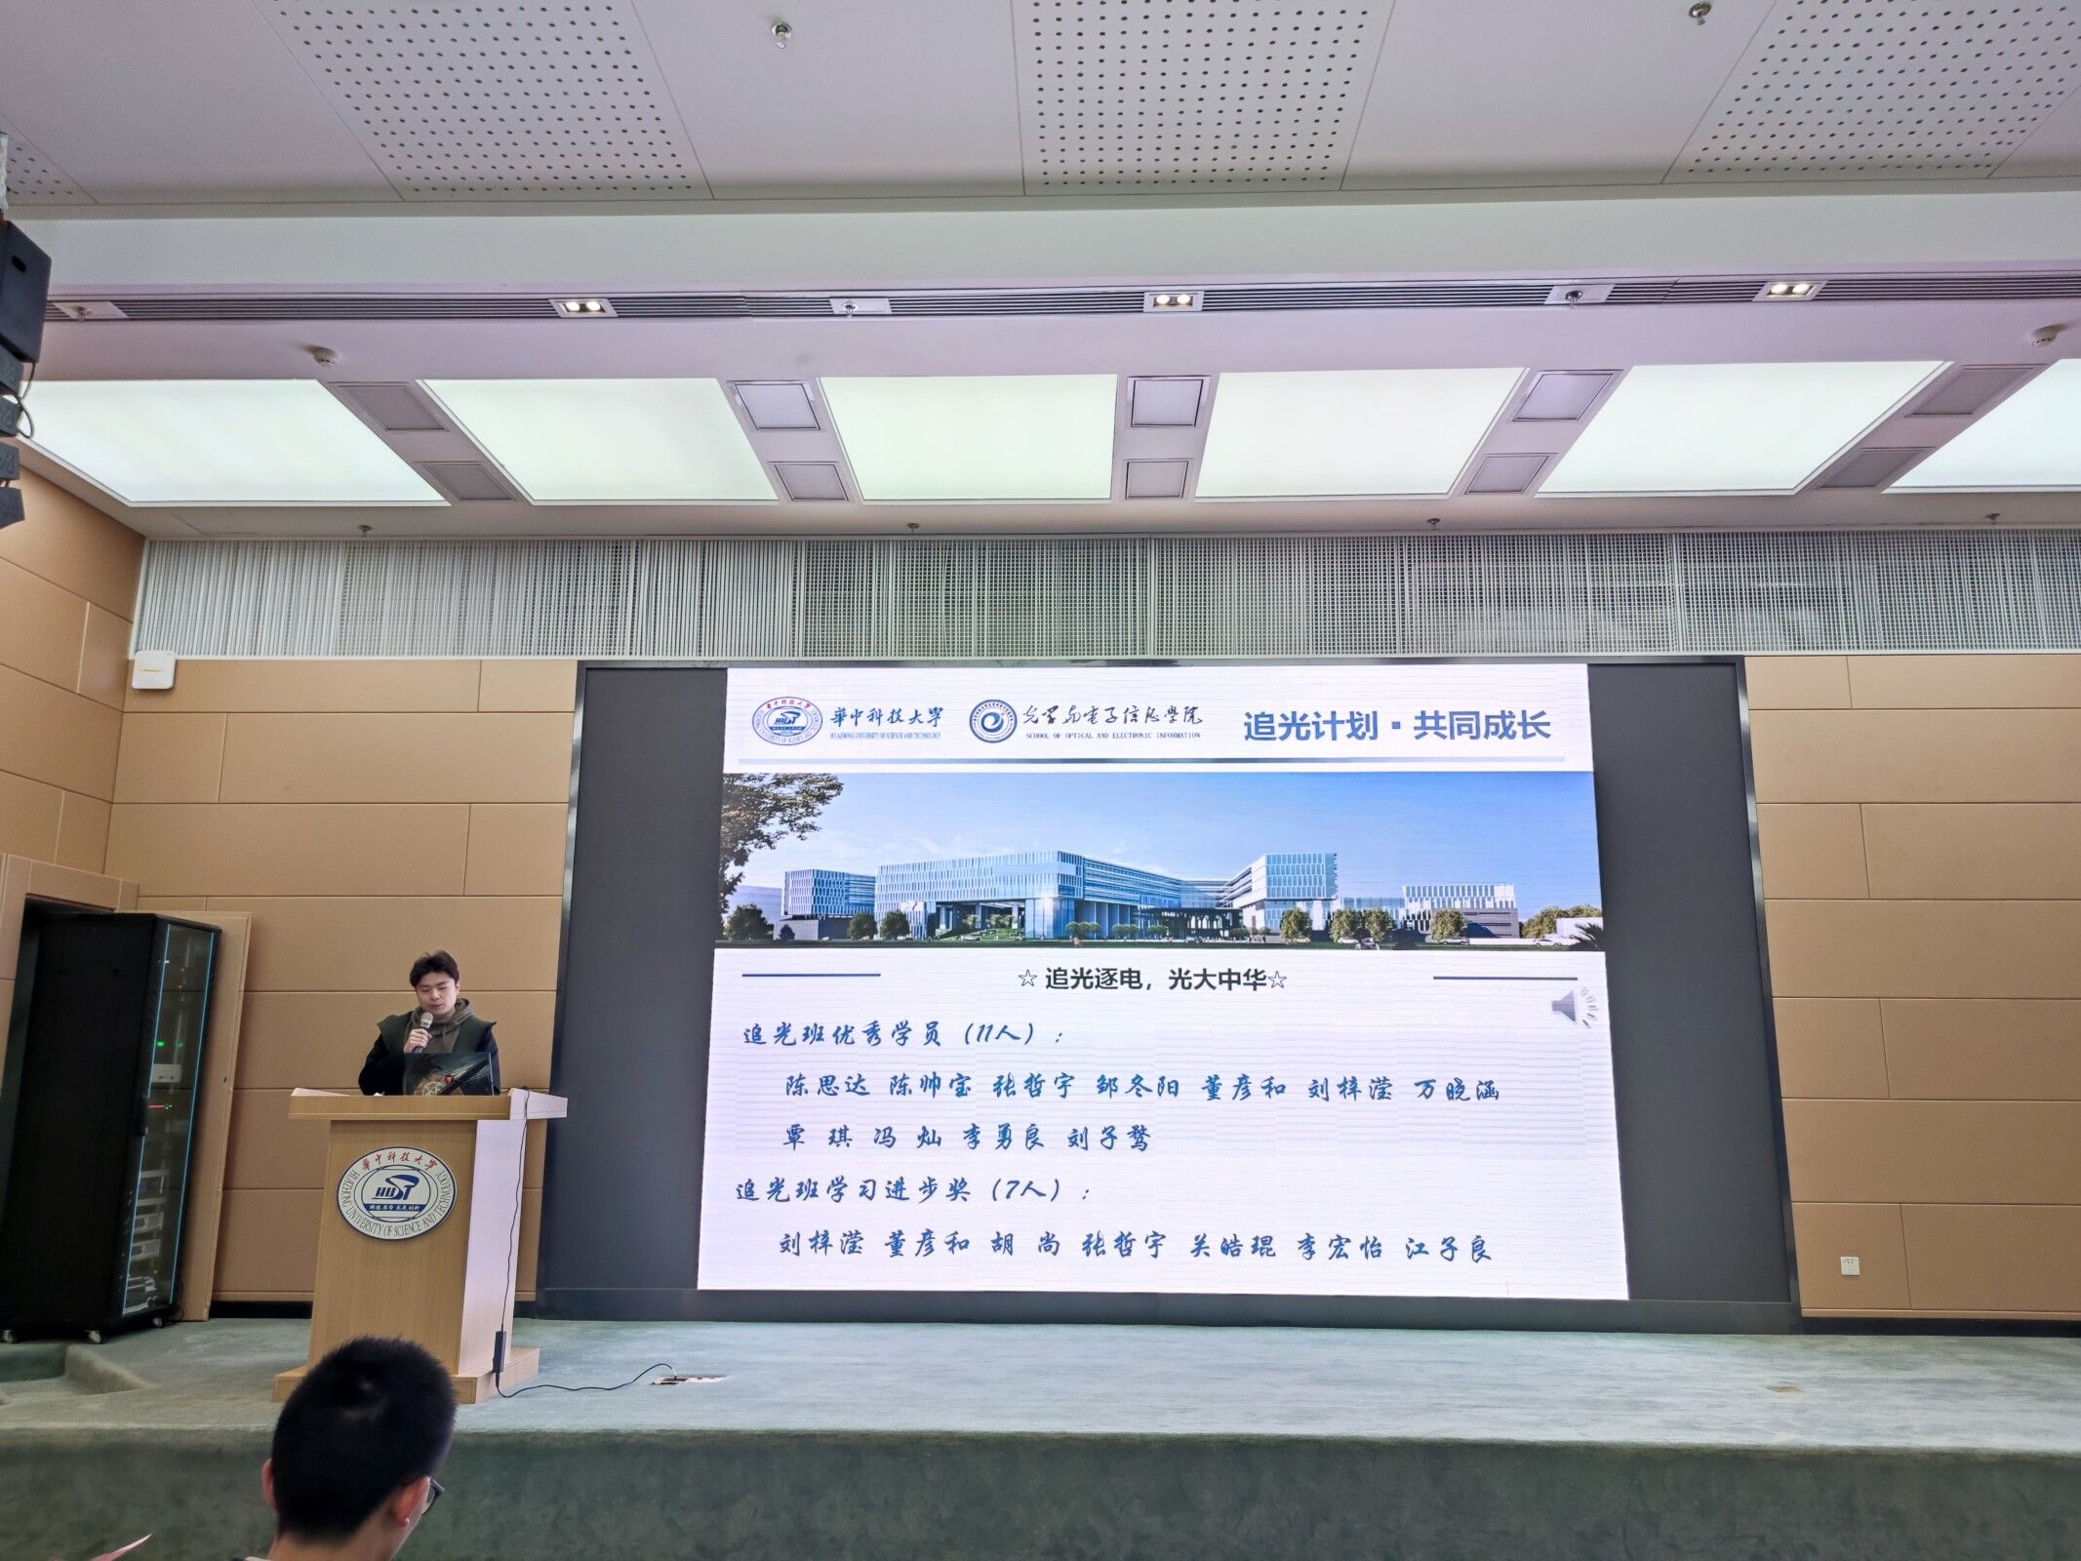
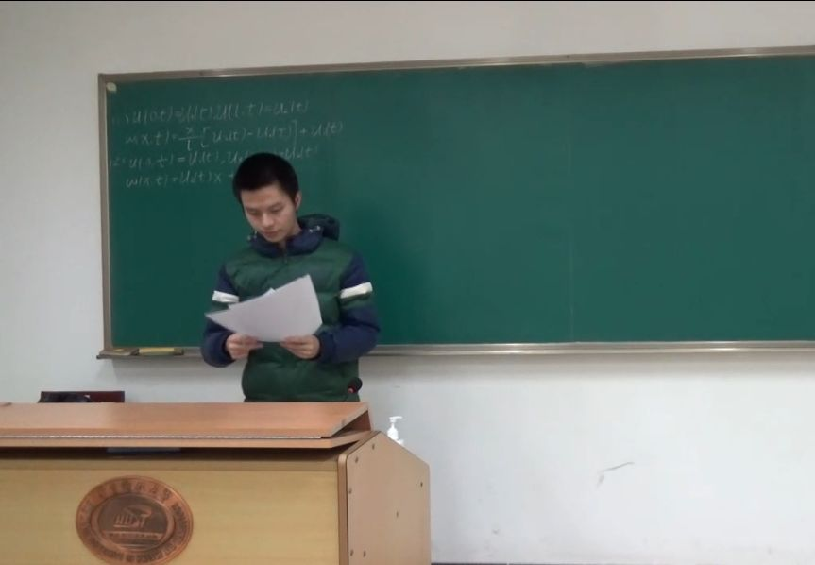
活动介绍
——学霸有约、追光班
学霸
有约
追光班
邀请成绩优异的同年级同学或是学长学姐，一对一面对面的解决同学在学习上的疑惑
定期组织学业有困难的同学集体自习，安排人员进行签到管理，以及学霸现场答疑

Slide 8
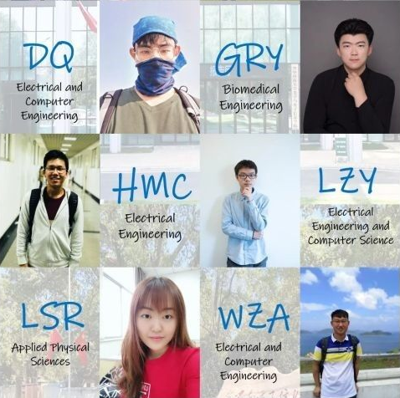
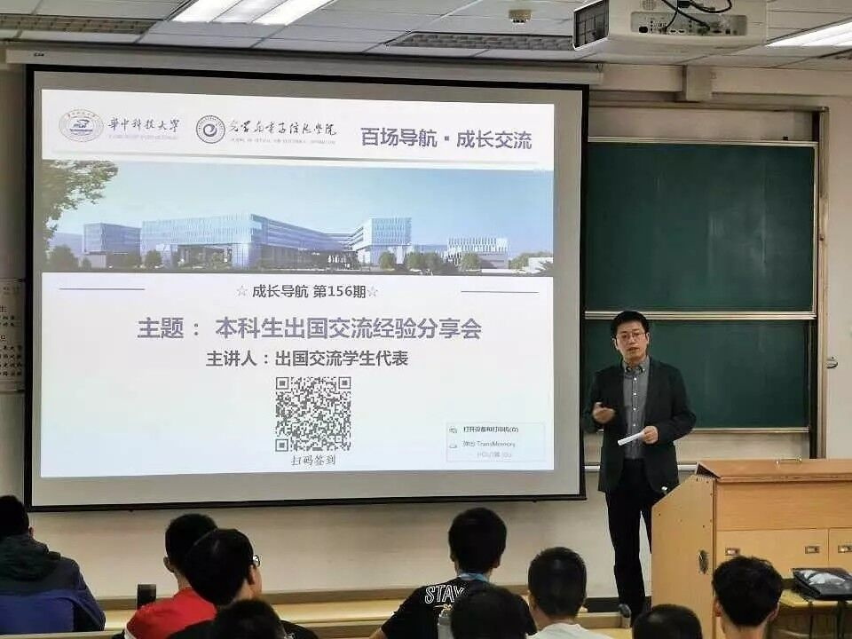
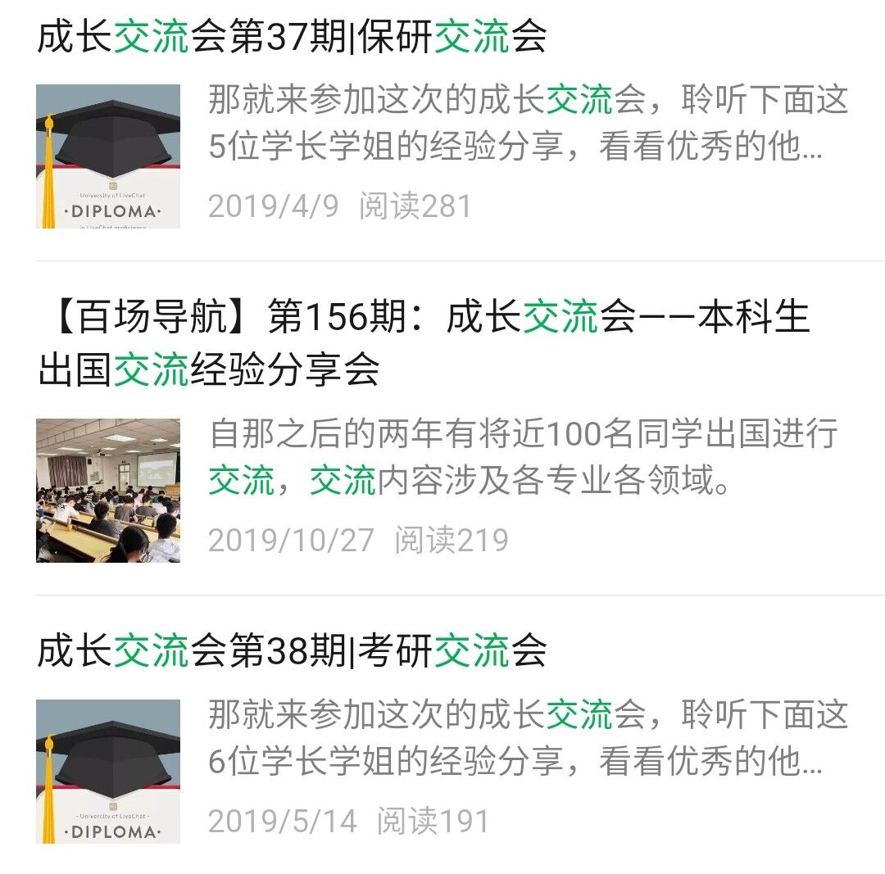
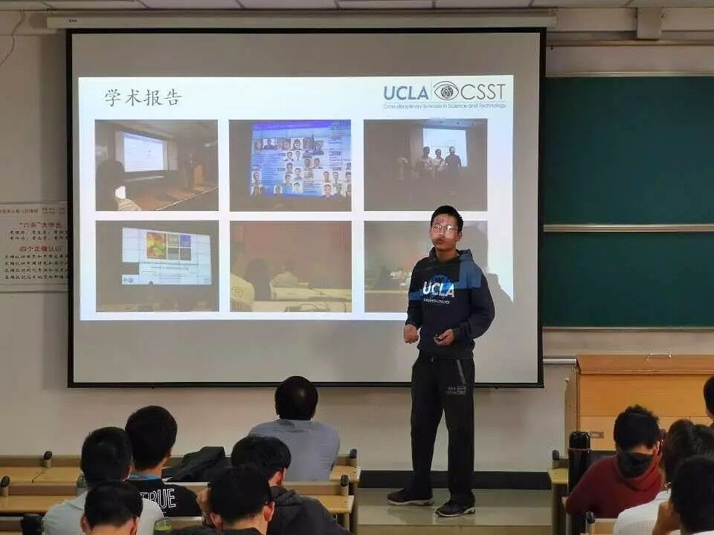
活动介绍
——考前交流会、出国留学交流会
考前
交流会
出国
留学
交流会
临考前邀请学长学姐为大家分享复习经验和考试技巧
邀请优秀学长学姐分享保研名校经历，以及如何申请国外留学

Slide 9

部门特色
氛围良好
学业部的部员十分优秀，可以在学生工作上给予指导，也可以在学习生活中给予帮补，在部门内营造了团结和睦的气氛。同时，在一个优秀的团体中更有助于部员的成长进步。
时间灵活
学业部的工作并不繁重，分配任务时着重考虑部员的时间，以学业为重，尽量减少部门工作对部员学习生活方面的影响。同时，部员们分工明确，会尽可能防止工作量不均衡的现象
机会众多
学业部的工作安排合理，每个部员都有锻炼自己的机会，不会忽视优秀的部员，也不会轻视能力有待提高的部员，保证优秀的人可以被发掘，对学生工作抱有热情的人可以得到提升，有责任感的人可以得到重视。

Slide 10
2021.9
学业发展中心
课程部

Slide 11


部门简介
主要任务：
帮助同学提高成绩，营造良好学习氛围
主要活动：
点睛课堂、学霸笔记等
主要贡献：
课程部在学习方面对同学们帮助极大，点睛课堂更是考前复习的一大帮手，受到了同学们的一致好评

Slide 12
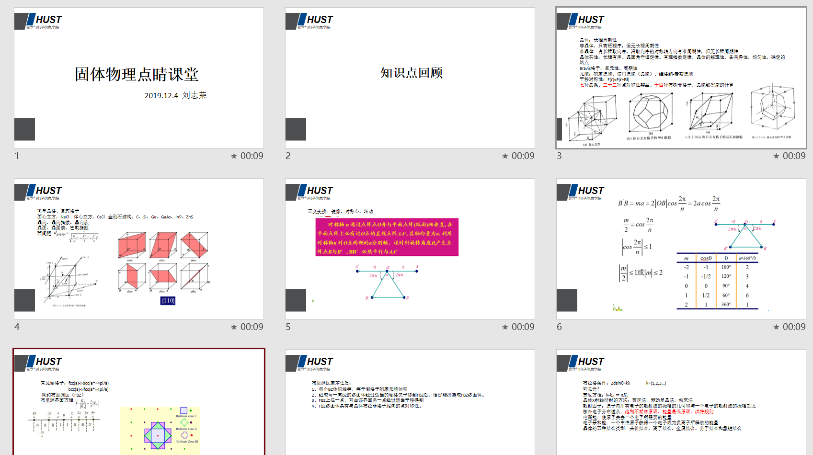
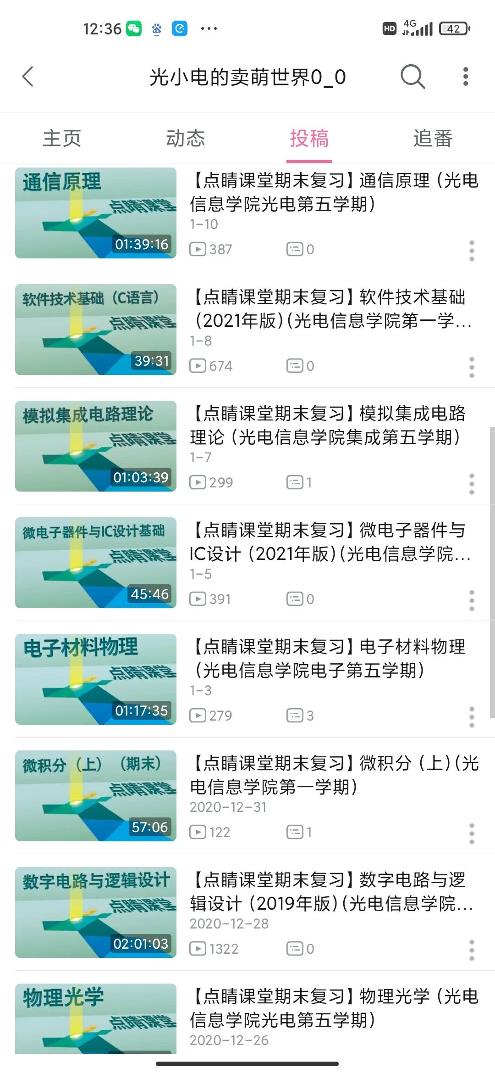
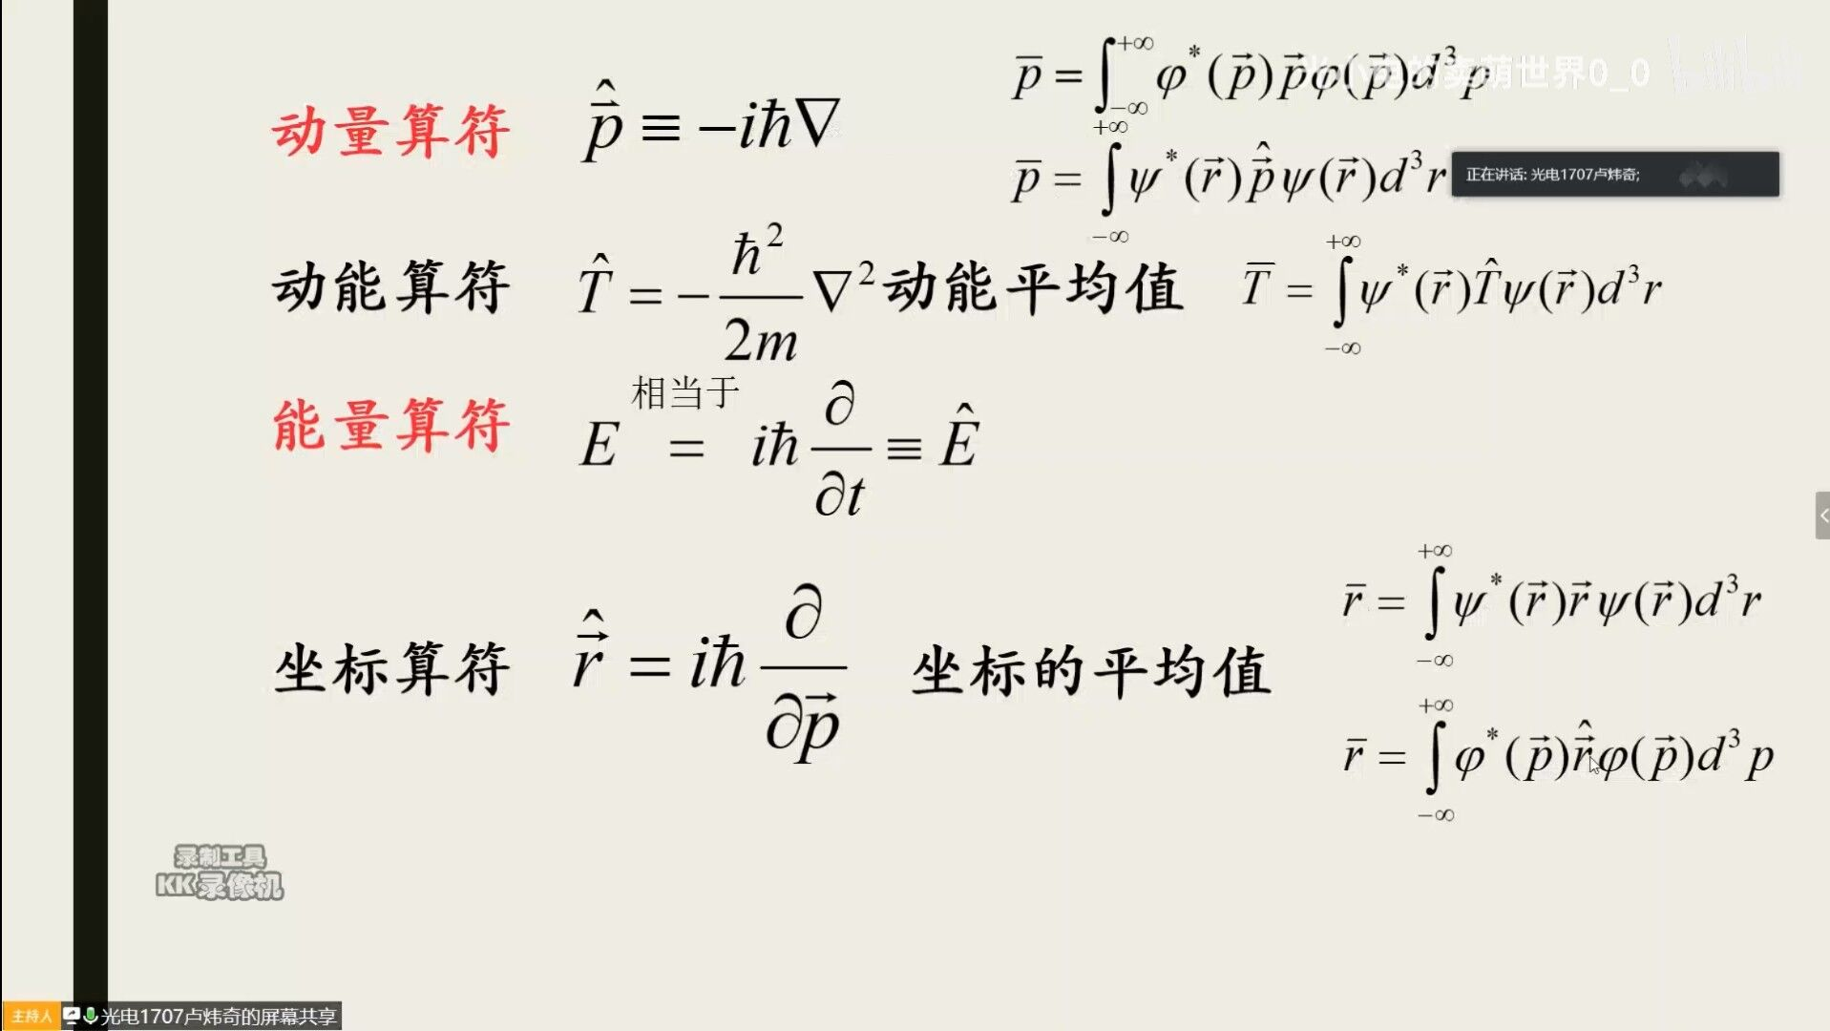
活动介绍
——点睛课堂
点睛课堂
简介：是由课程部主办、邀请高年级的学霸们讲解课程的讲座。一般在接近期末时举办。
目的：帮助同学们更好的了解相关课程，帮助期末复习，提高考试成绩。

Slide 13

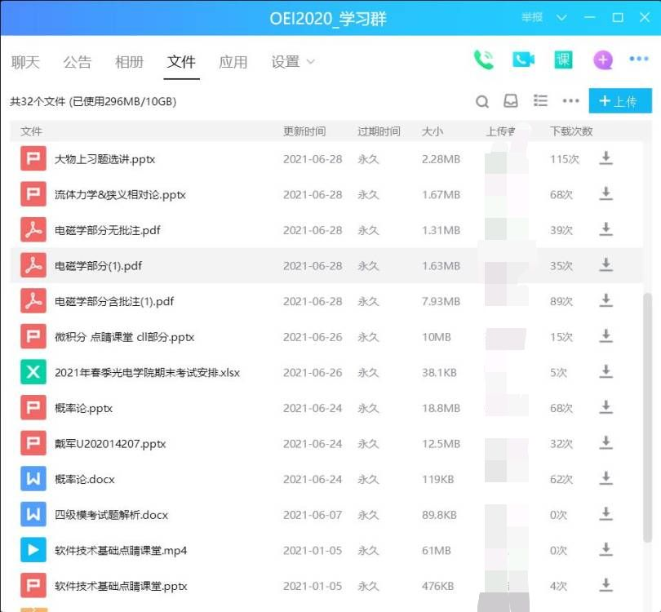
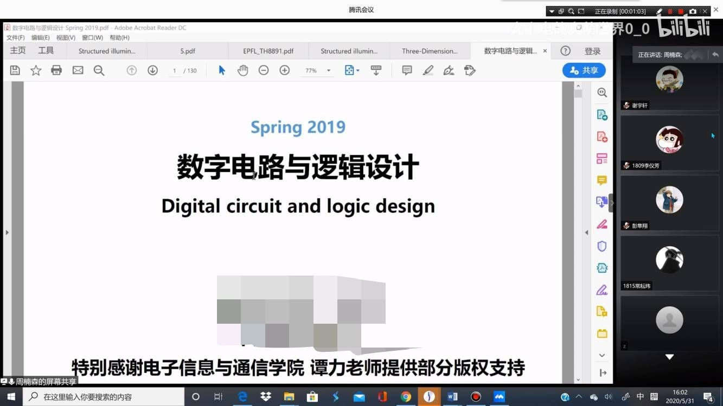
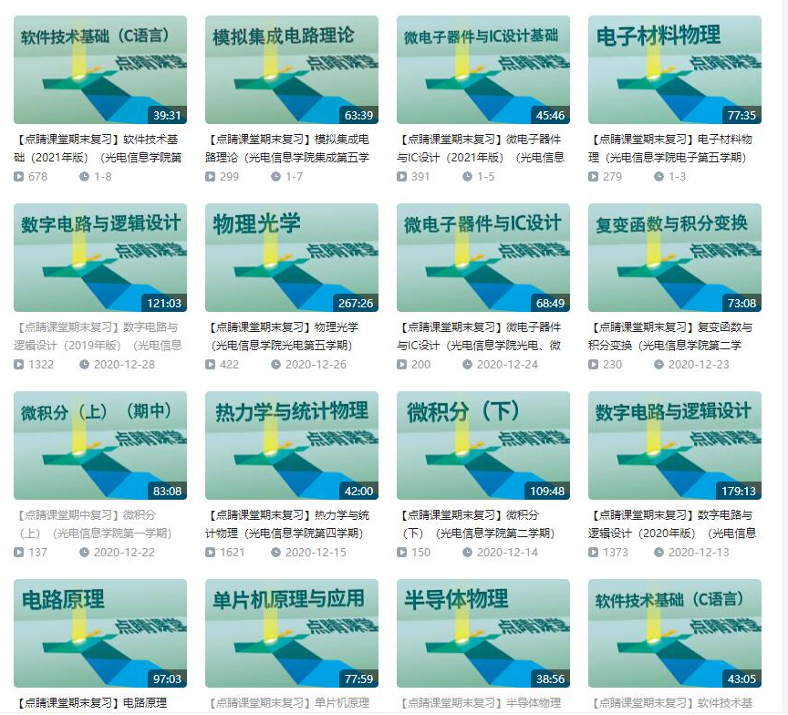
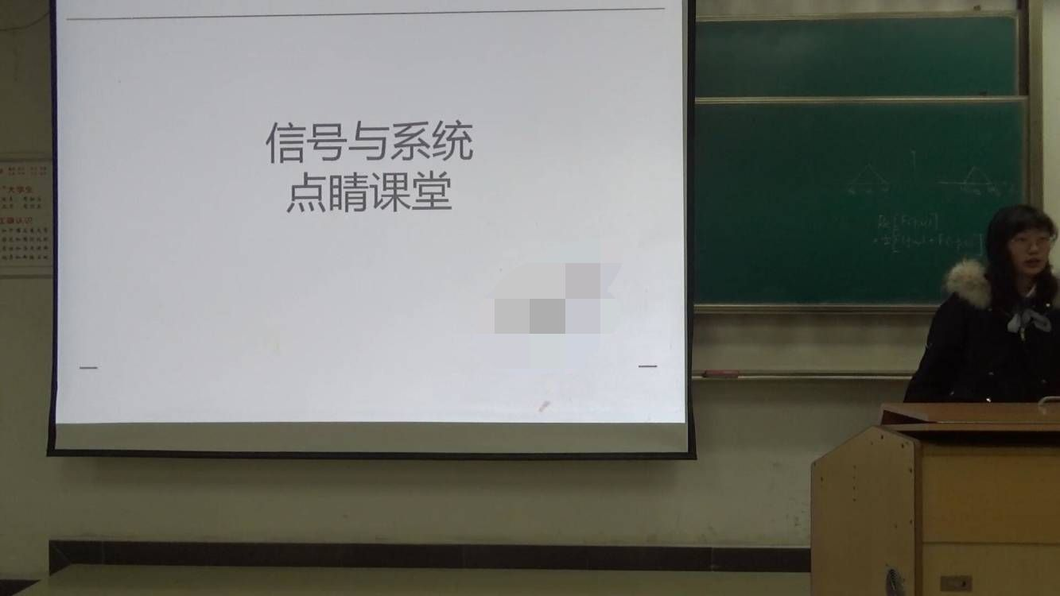
部门特色
课程部是学业中心开展活动的主要部门之一，在部门工作可以提升自己的策划能力掌握处理一些简单的图片与视频的综合能力
课程部的大部分活动都以学习为主题，热爱学习的同学可以在这里认识志同道合的朋友，接触丰富的学习资料。

Slide 14
2021.9
学业发展中心
文宣部

Slide 15
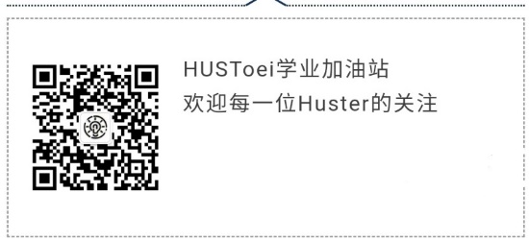
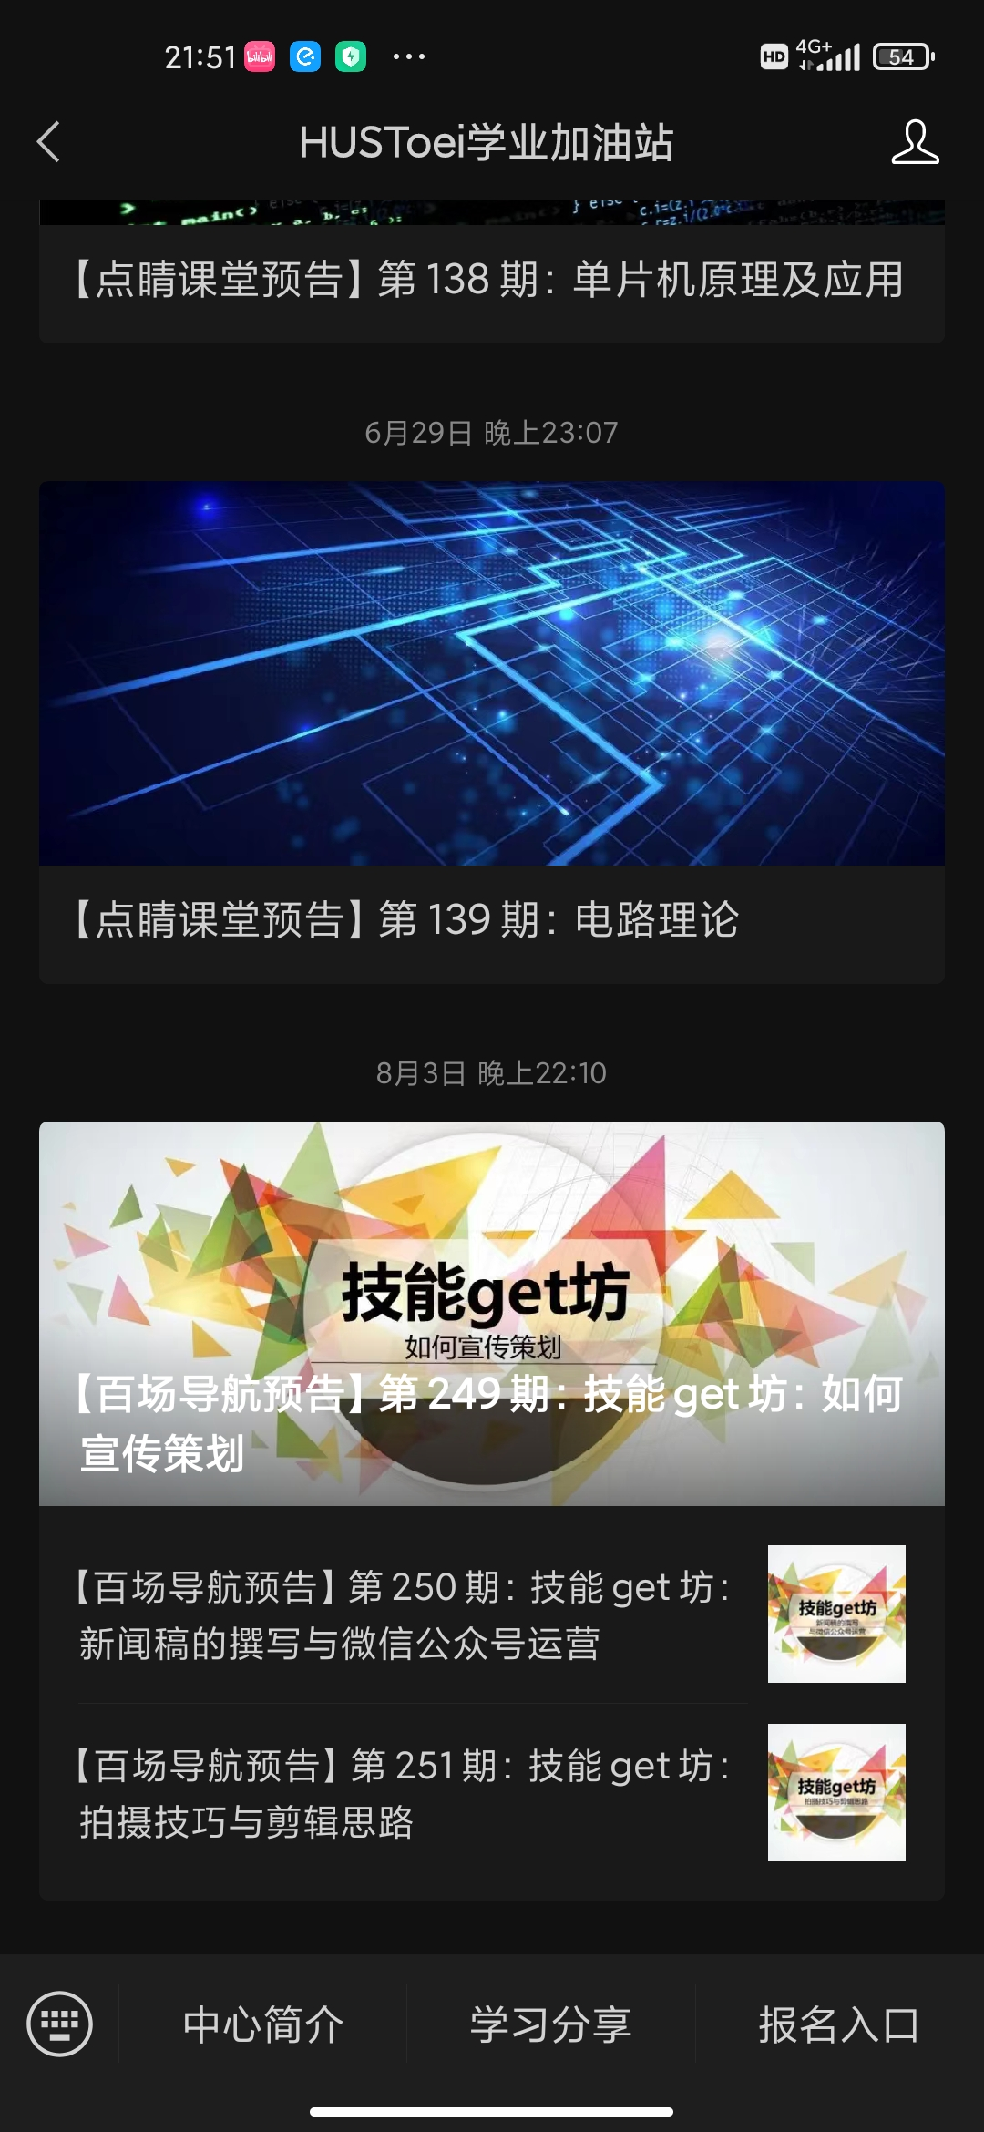
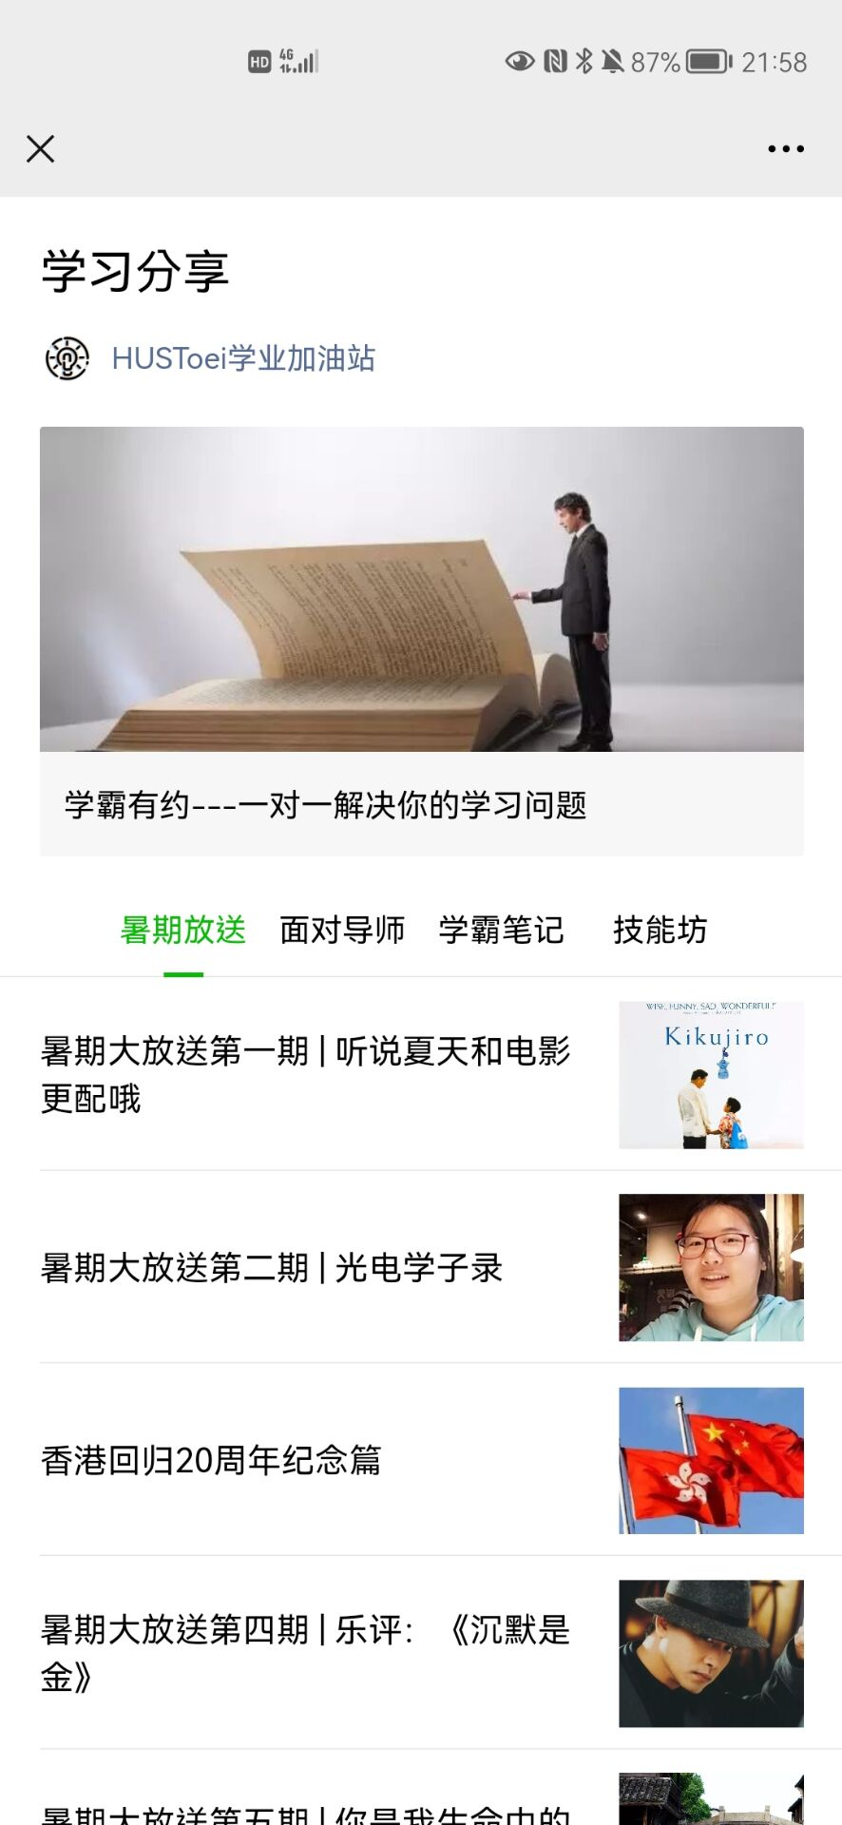

部门简介
主要任务
负责公众号HUSToei学业加油站的运营。公众号定期推送各种活动的推文，如百场导航、点睛课堂、学霸有约、成长交流会等。
主要贡献
文宣部本着为学生学习提供便利，打造良好学习氛围的初衷，承担着学业发展中心的宣传工作，为提高光电学子的学业水平不断努力。文宣部将学院的学术动态及时与学子们分享，发挥着不可或缺的作用。

Slide 16
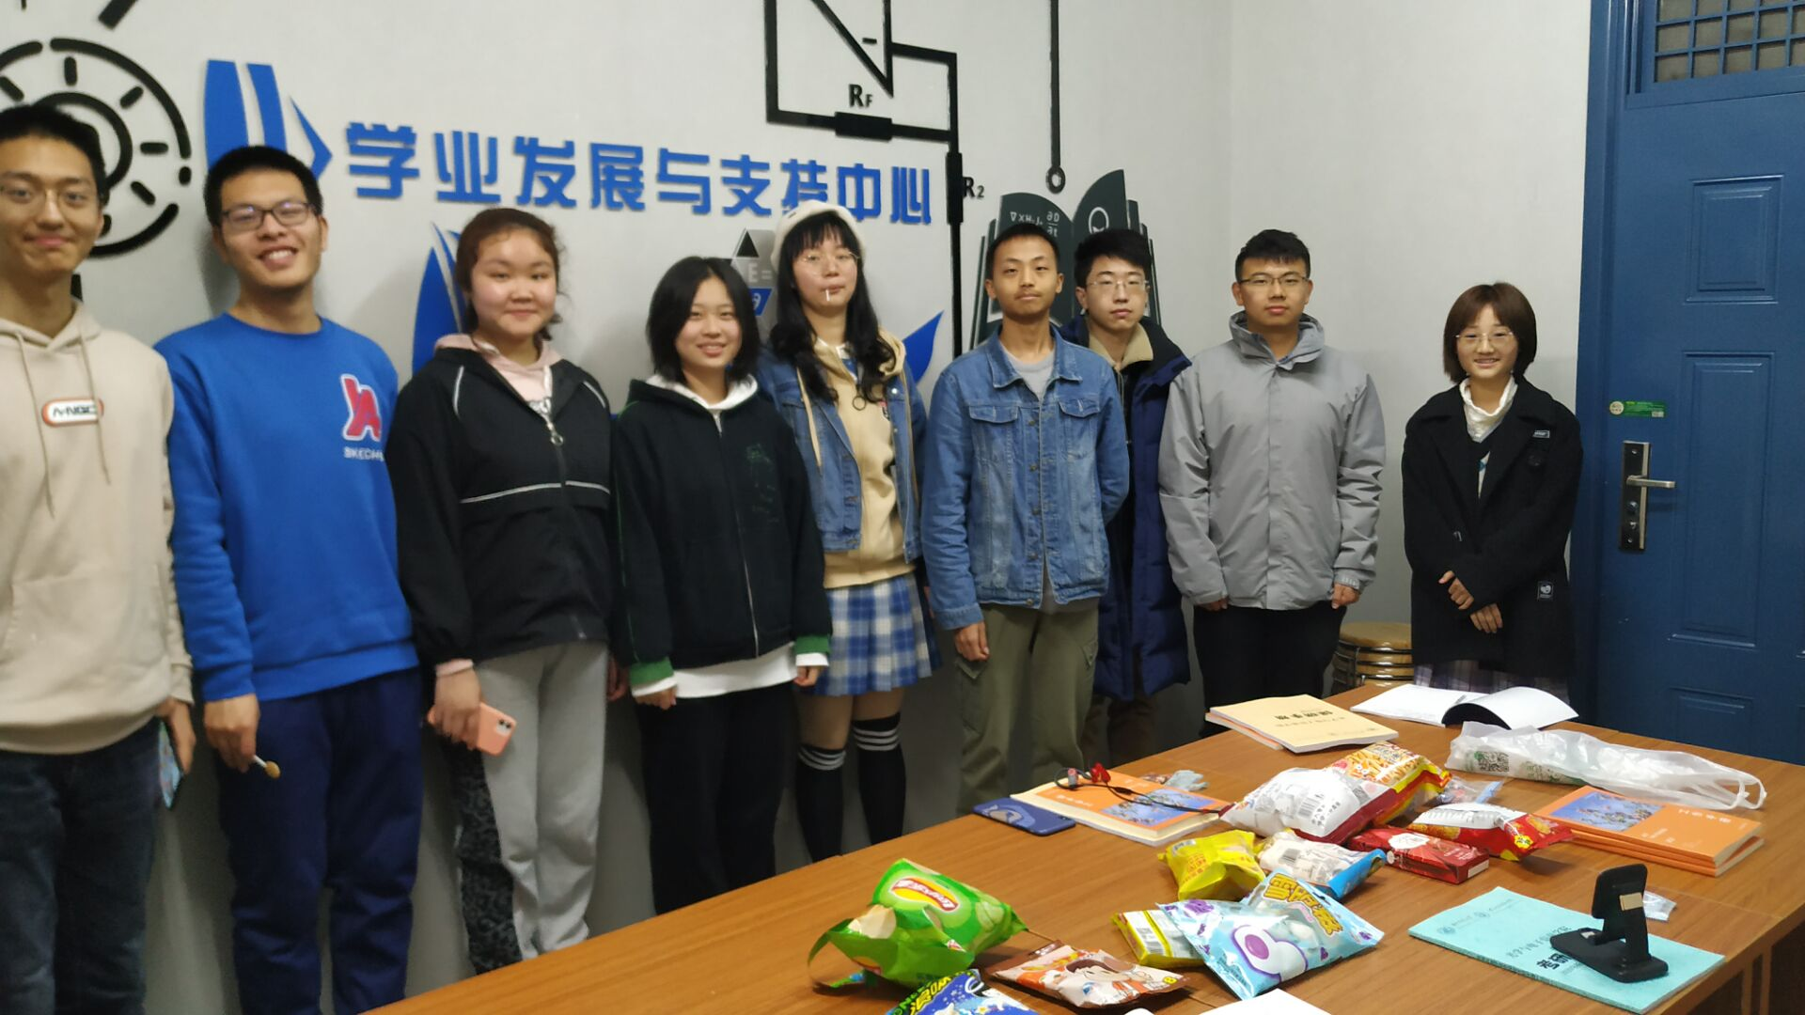

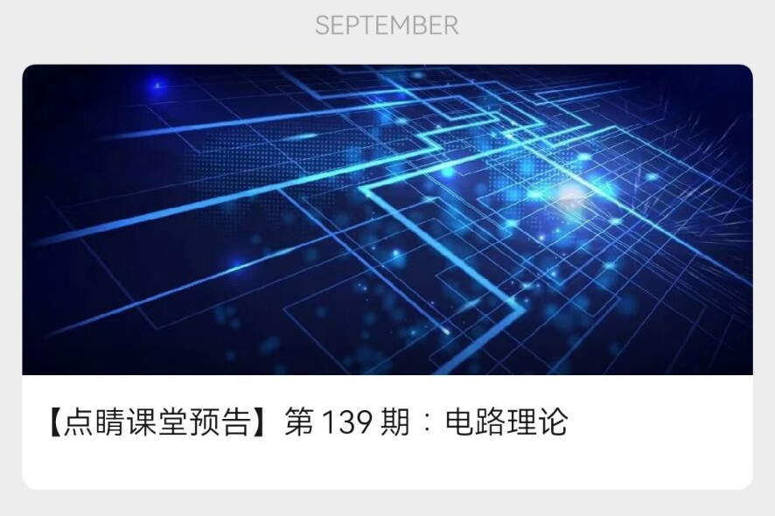
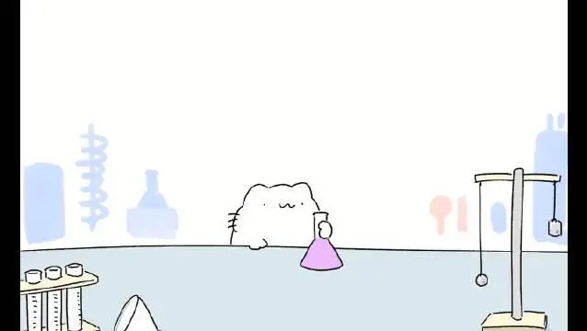
部门特色
团结互助。文宣部部内风气友好，各个部员互相帮助，共同进步；文宣部与其他部门关系良好，在学业发展中心发挥着桥梁的作用，创造了和谐的中心环境。
核心技术。文宣部学长学姐会亲自传授PS，秀米等编辑软件的用法以及微信公众号的运营方法，有着专业的技术，包教包会，可以让部员在学生工作的同时掌握新技能。

Slide 17
招新要求
为学生服务的热情
敢于加入的勇气
责任感
对分配的工作能保质保量完成，
做不到时及时交流
学业部是为学生服务的部门，我们必须保持服务和帮助同学的热情
我们对学生的个人能力没有硬性的要求，只要你们能有迈出这一步的勇气

Slide 18
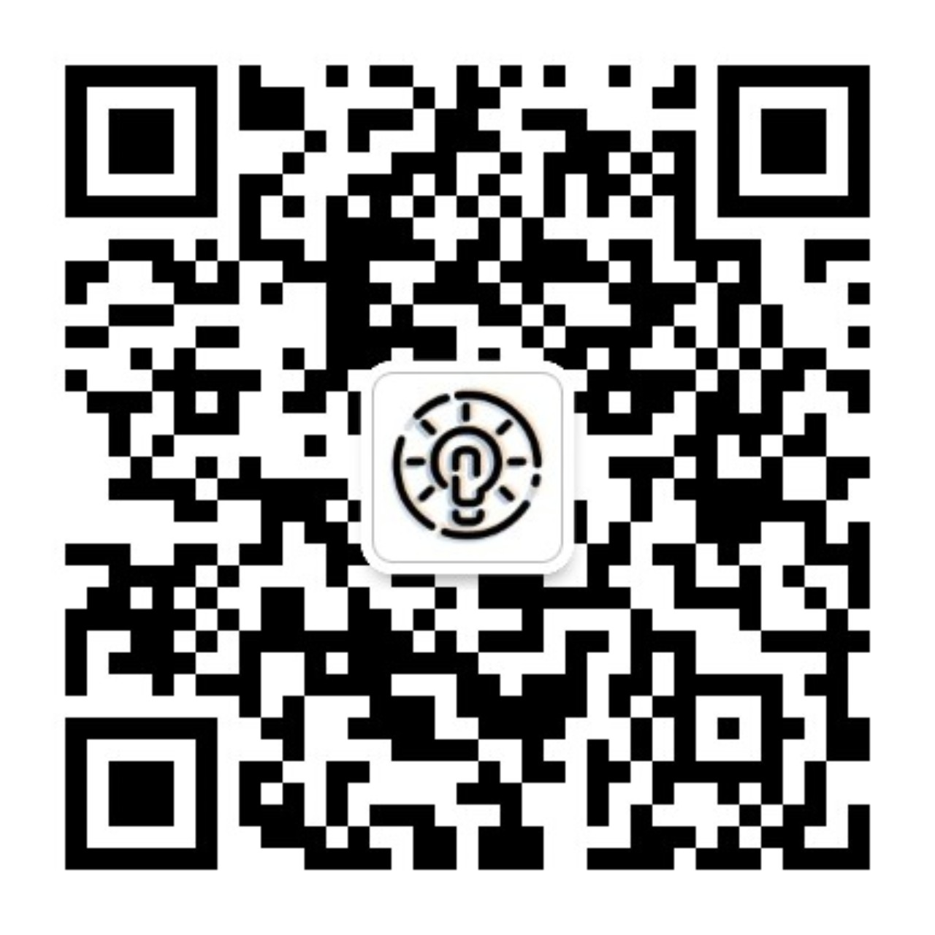
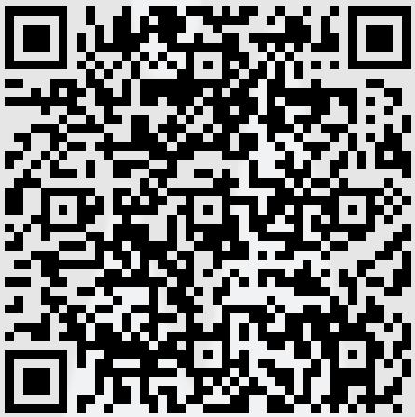
HUSToei学业加油站
公众号
学业中心21级
招新咨询群

Slide 19
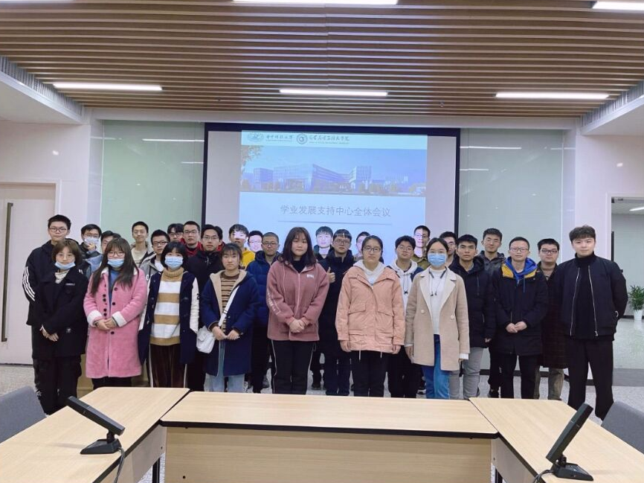
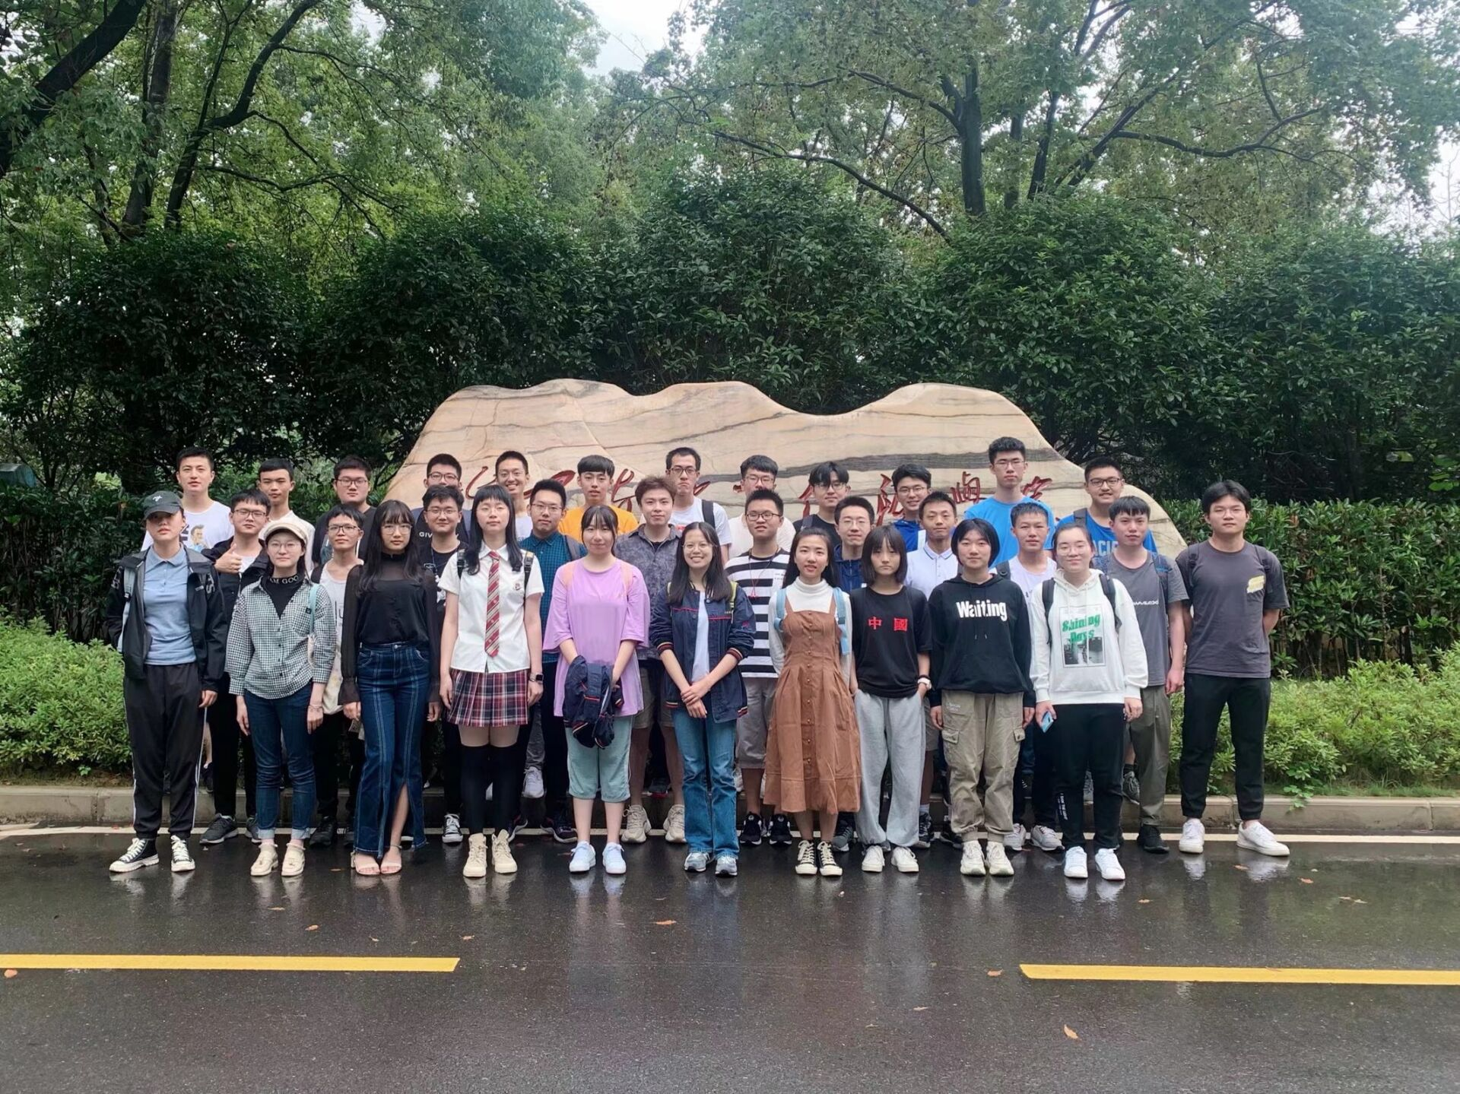
学业发展与支持中心期待你的加入！

